Slide 1


C# 클라이언트 직무 포트폴리오
정수진
e-mail: juxtap.se@gmail.com
git: https://github.com/truemanburbank

Slide 2
블로그 주소 추가, 블로그에 C# 공부한 것 설명
The sword: 코드를 로직화, 코드를 보는게 아니고 로직을 본다. 프로젝트에 쓰인 매니저 설명, 프로젝트 하면서 부딪힌 점 찾아서 쓰기 싱글톤 등. 해결 방법 적기. 문제: 맵 생성, 카메라 가두기, 아무튼 C#과 생각 방식에 대해 어필할 수 있는 걸 넣기
목차 추가
졸업 프로젝트 추가
자소서 내용추가
5개 다써야되네 실패한것 프로젝트
문제점 - 해결 순서

Slide 3

The Sword(2024. 05 ~ )
[참여 인원] - 4 (프로그래머2, 기획1, 아트1) [장르] - 2.5D 던전 크롤러 - PC [맡은 역할] - 맵 생성 - 플레이어 움직임 및 애니메이션 - 상호작용 - 카메라 연출 - 이벤트 연출 - 그 외 다수

Slide 4
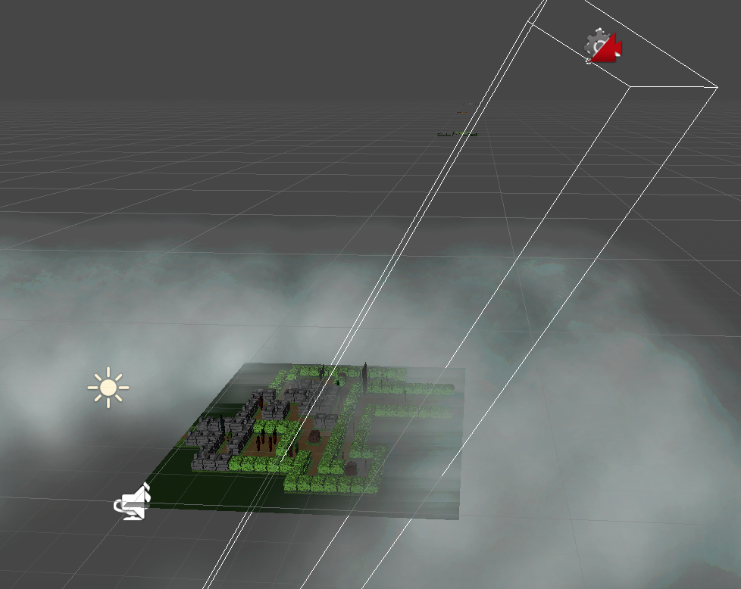
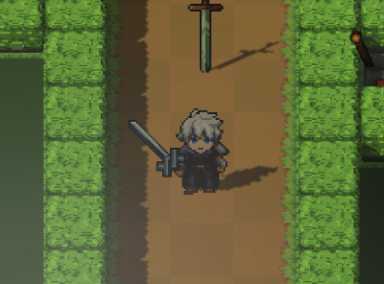
2.5D 게임
이 프로젝트는 맵은 3D, 그 외 스프라이트는 2D로 배치하여 플레이어에게 신선한 경험을 제공하고자 했습니다. 그 과정에서 카메라의 각도와 스프라이트의 설정을 어떻게 하면 좋은가에 대하여 팀원들과 논의했습니다.
회의 결과
삼각함수를 이용하여 문제를 해결할 수 있었습니다.
카메라를 60도로 회전시켜 맵을 비추게끔 하고,
스프라이트의 스케일은 y축으로 2배 늘렸습니다.
이렇게 하면, 카메라가 60도로 기울어져 있어도 플레이어에게 보이는
스프라이트의 크기는 원본 스프라이트 크기와 같아집니다.
예시: 플레이어 스프라이트
플레이어 스프라이트의 모습입니다.
실제로는 90도로 맵 위에 세워져 있으나 플레이어 입장에서는
원본 스프라이트 크기로 보입니다.
스프라이트
60
보이는 크기
60

Slide 5
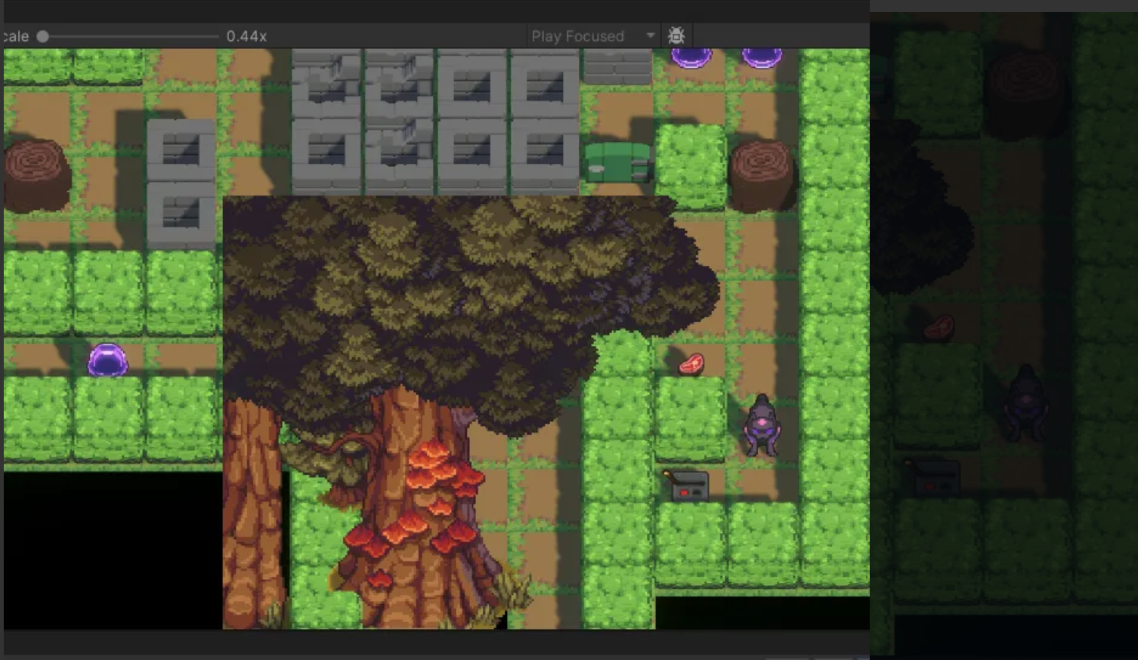
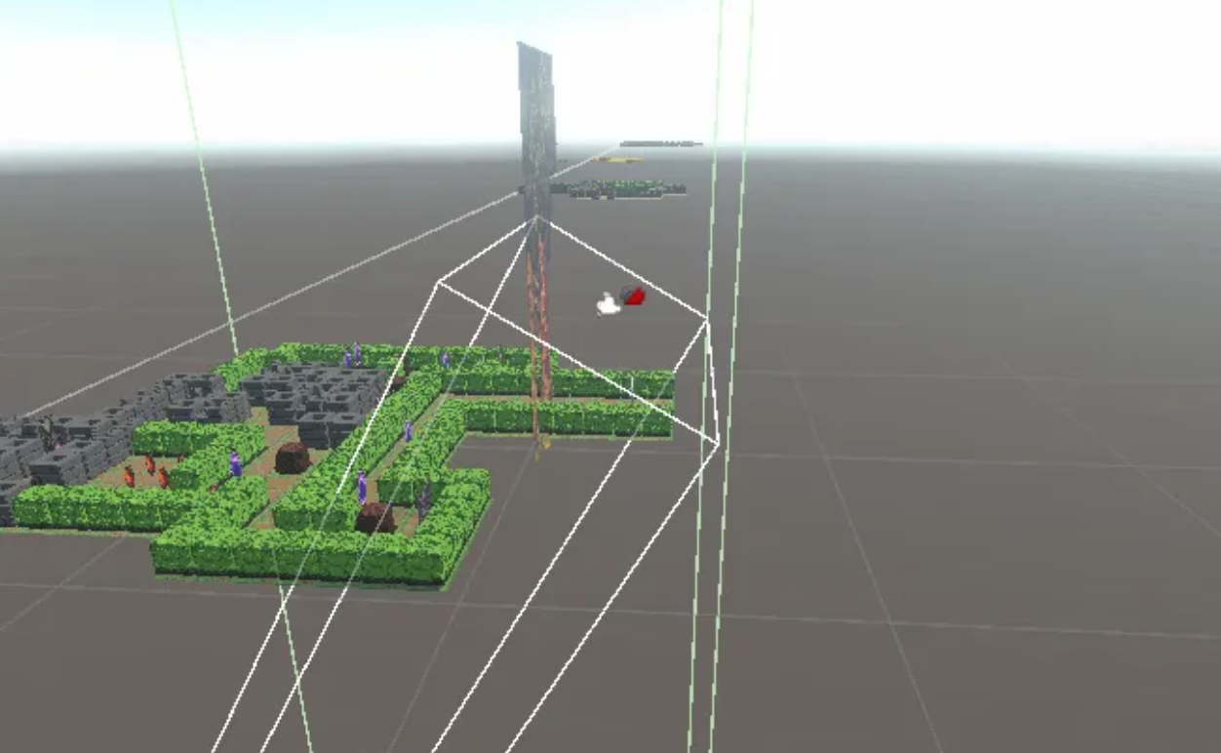
카메라 연출
Cinemachine을 이용하여 플레이어 움직임을 따라가는 카메라를 구현했습니다.
또한 연출을 위해 스크린의 y축 위 아래로는 카메라 영역을 제한했습니다.
처음 시도
Cinemachine의 CameraConfiner 기능을 이용하여 구현을 완료했지만 한 가지 문제점이 생겼습니다.
카메라가 Cinemachine이 구현한 Confiner에 갇혀 높이 조절을 할 수 없었고,
60도로 기울어져 있었기 때문에 정상적인 Confiner 역할을 기대하기 힘들었습니다. 그로 인해 y축 길이가 긴 스프라이트는 카메라의 범위를 넘어 스프라이트가 잘려지는 현상이 생겼습니다.
Camera Confiner에 갇혀 버려 높이를 조절할 수 없게 된 카메라
카메라가 스프라이트를 다 비추지 못하는 것을 볼 수 있습니다.
Y축 길이가 길어 잘려버린 나무 스프라이트

Slide 6
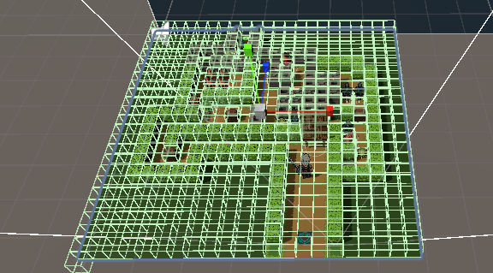
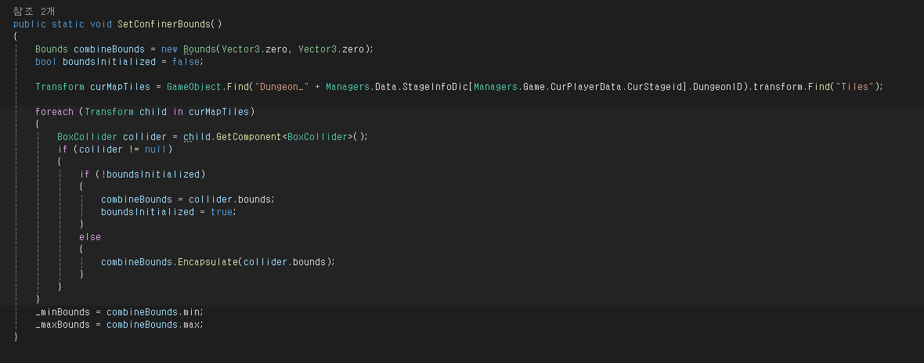
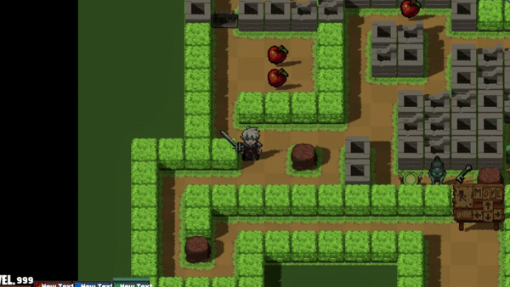
카메라 연출
두 번째 시도
제가 직접 CameraConfienr를 구현했습니다. 방식은 다음과 같습니다.
타일을 하나하나 접근하여 콜라이더의 크기를 Bounds 객체에 합산한다.
전체 타일을 모두 순회하면 Bounds의 속성을 이용해 min, max z 값을 구한다.
CameraController에서 LateUpdate를 이용하여 카메라의 위치를 조정한다.
콜라이더로 이루어진 맵의 모습입니다.
직접 구현한 CameraConfiner의 함수 코드입니다.
카메라가 맵 y축 바깥을 비추지 않는 모습입니다.

Slide 7
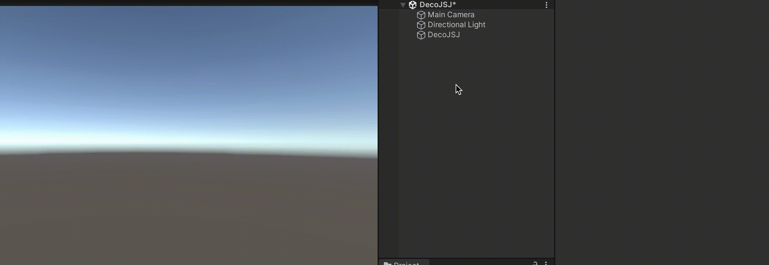
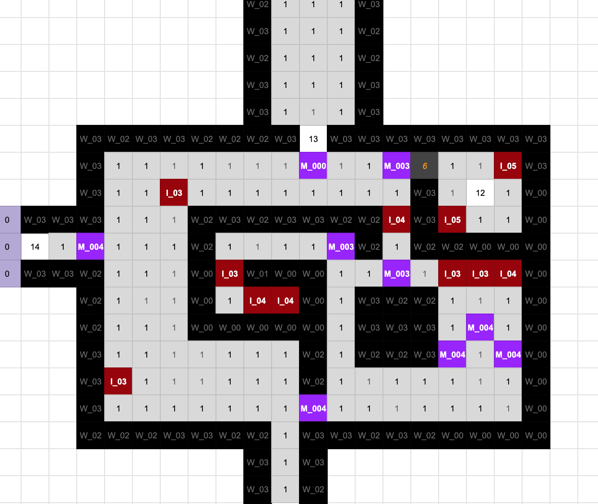
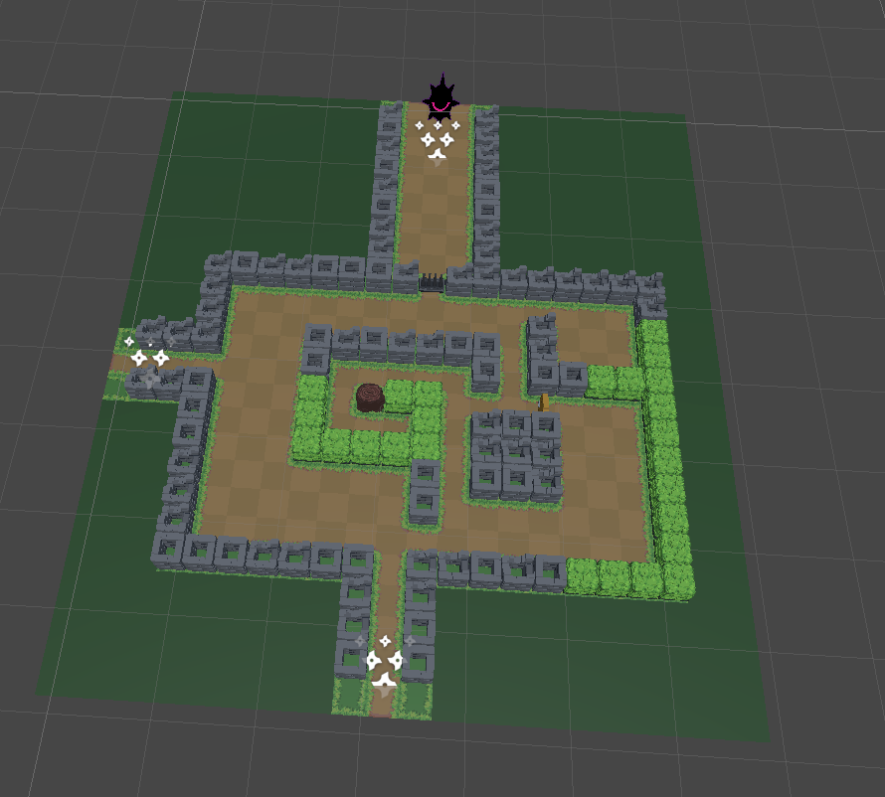
데이터 파싱 후 맵 생성하기 맵 데이터를 파싱해서 읽어와 맵 생성 씬에서 맵의 뼈대를 생성하여 프리팹으로 저장하는 기능입니다.
맵 데이터
생성된 맵

Slide 8
데이터 파싱 – csv To Json
고민한 결과, 데이터를 다음과 같은 구조로 나눴습니다.
Map
Tiles
Tiles
Tiles
Tile
Tile Type에 따른 Tile Data
위 맵 데이터를 어떻게 구조화해서 프로젝트에 적용시킬지 고민하였습니다.

Slide 9
데이터 파싱 – csv To Json
Map
Tiles
Tiles
Tiles
Map
Key
Tiles
던전 이름과, 해당하는 던전의 타일들로 구성되어 있는 데이터입니다.
Tile Type에 따른 Tile Data
Position
Tile Type
Prefab Id
기본적으로 타일을 구성하는 요소를 나타낸 데이터입니다.
왼쪽 세 가지 요소를 가지고 있으며 [Tile Type에 따른 Tile Data]의 부모입니다.
Tile
Tile Type
Void
Floor
Wall
Door
Portal
Spawn Point
Lever
Pillar
Occupied
Tile Type에 따른 Tile Data
Tile Data를 상속받고 있어 기본적인 타일의 요소를 가지고 있고, 이후 Tile Type에 따라 가지고 있는 데이터가 확장됩니다.
유동적

Slide 10
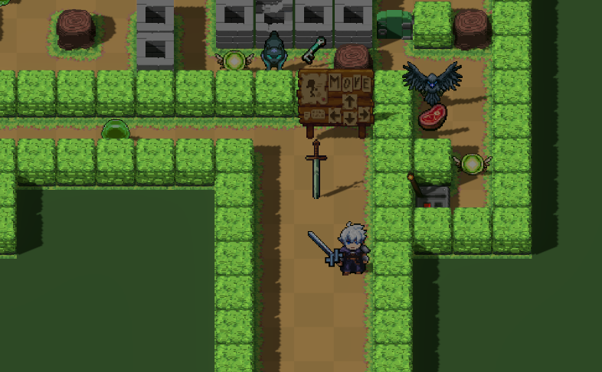
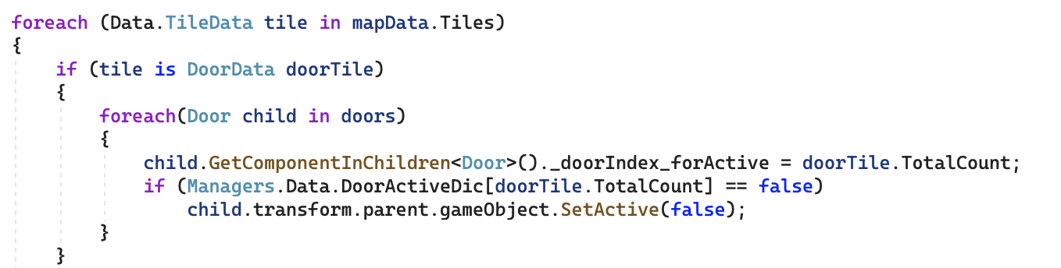
맵 생성 함수
로직
1. 맵 id를 인수로 받아와서 맵 뼈대 프리팹을 씬에 생성합니다.
2. 그 중에서 조작이 필요한 타일들을 불러와 리스트에 저장해 놓습니다.
3. 그 다음 파싱한 맵 데이터를 이용하여 저장해 놓은 타일에
아이템 생성
몬스터 생성
상호작용 가능한 오브젝트의 활성화 여부 등
을 처리합니다.
이 함수는 게임 시작시 실행되어 플레이어가 현재 있는 챕터의 맵만 전부 생성하게끔 했습니다.
예시: Door Tile
게임 실행 시, 맵 뼈대에 아이템과 몬스터를 생성한 모습

Slide 11
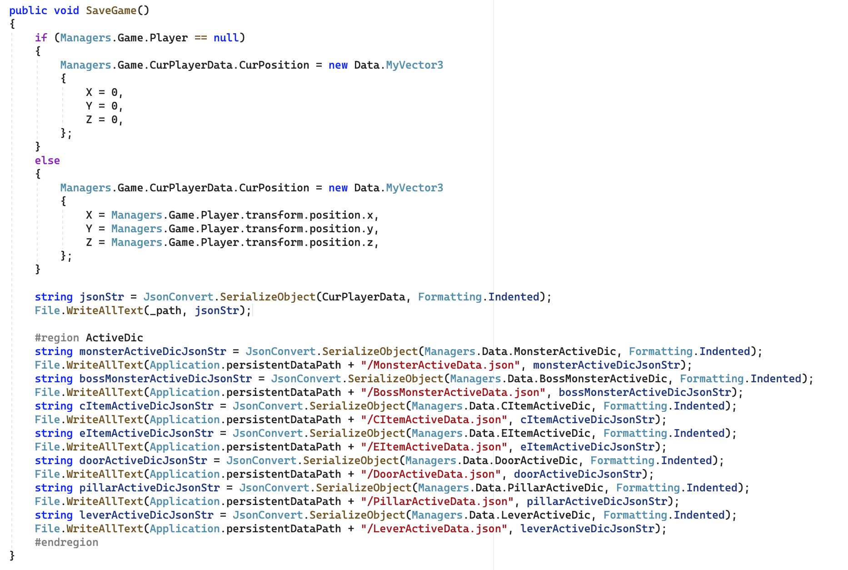
저장 & 불러오기 플레이어가 한 셀씩 움직일 때마다 플레이어 데이터를 저장하고, 특정 상호작용을 할 때마다 상호작용 여부 데이터를 저장합니다.
다음은 Save 함수와 Load 함수입니다.
세이브 로드 로직에 대해 설명 json curdata
코드 줄이기

Slide 12
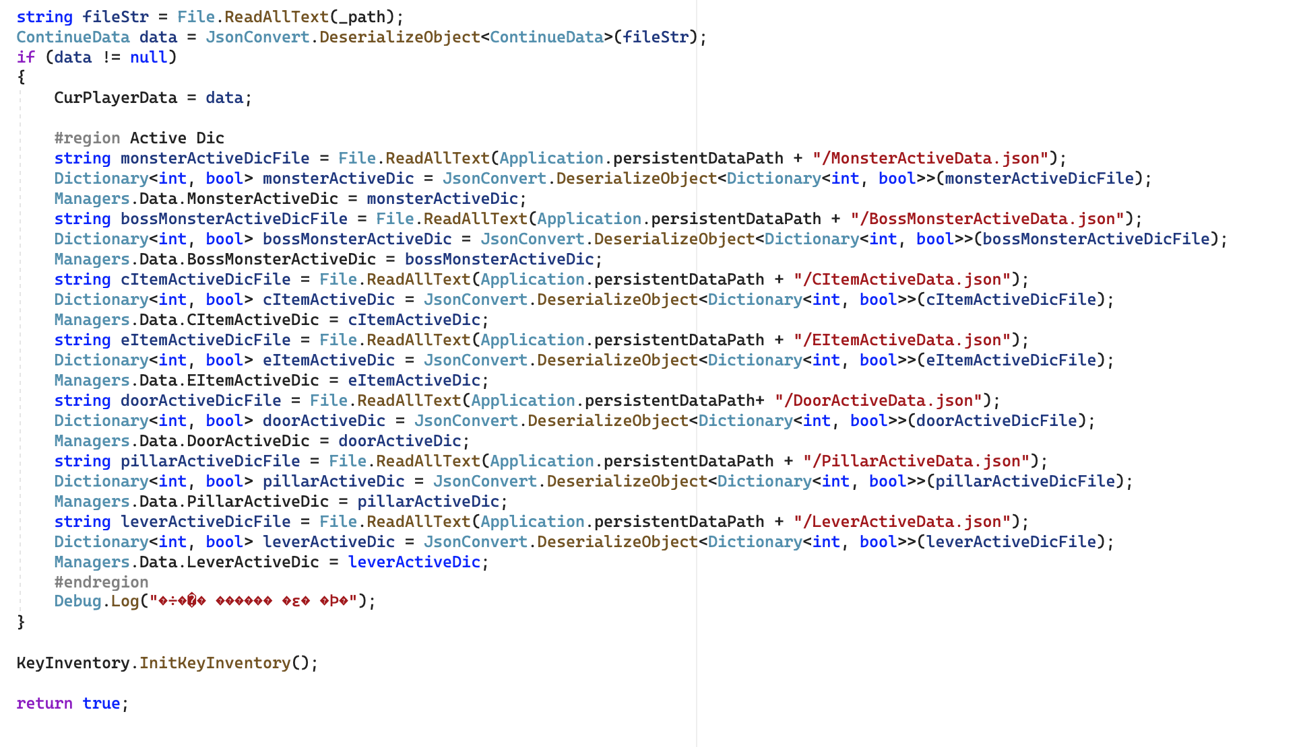
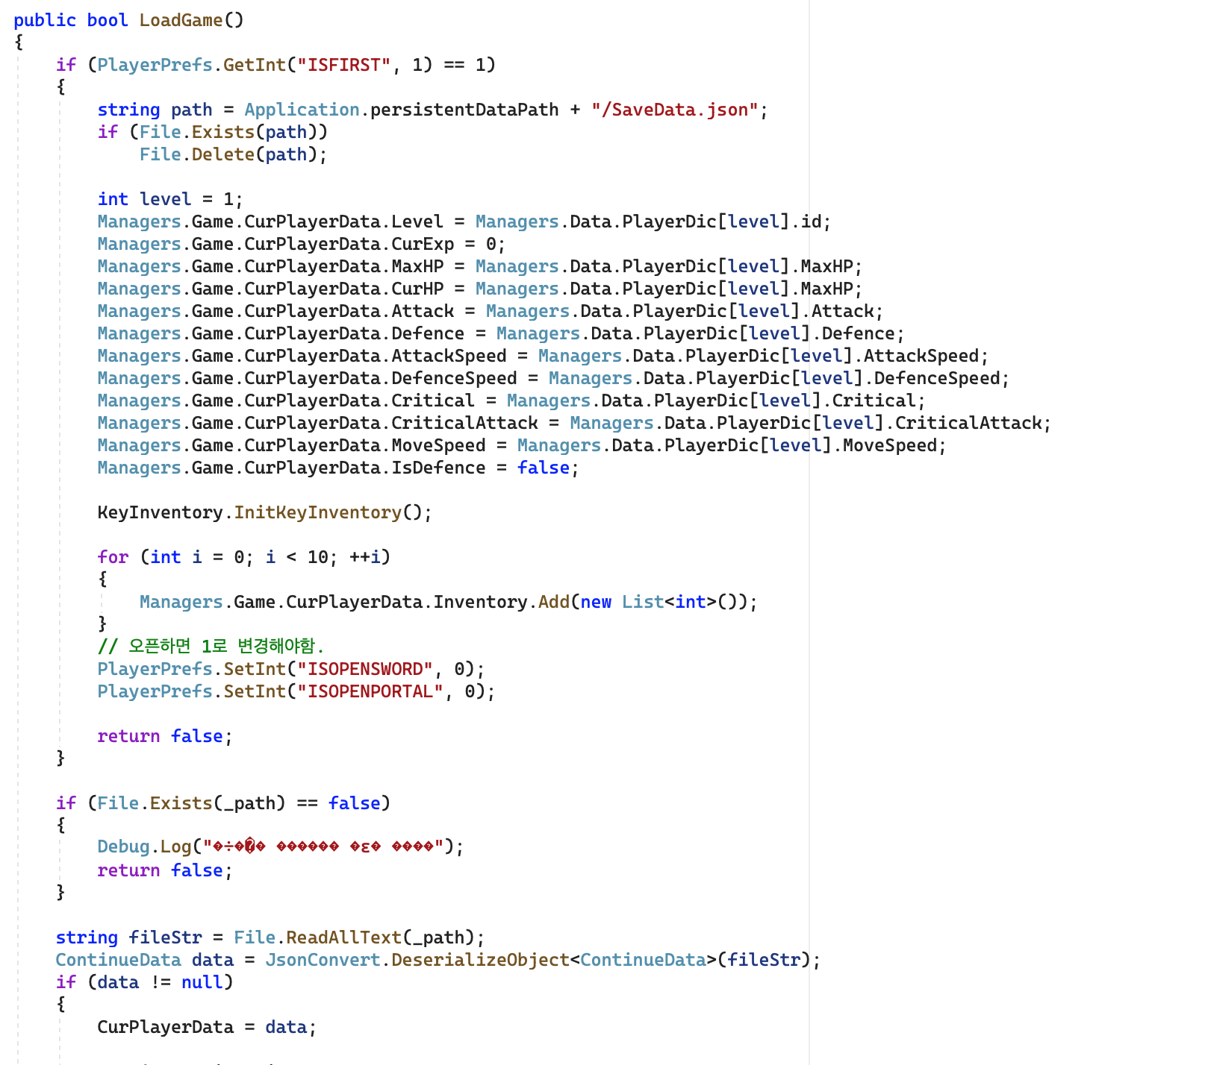
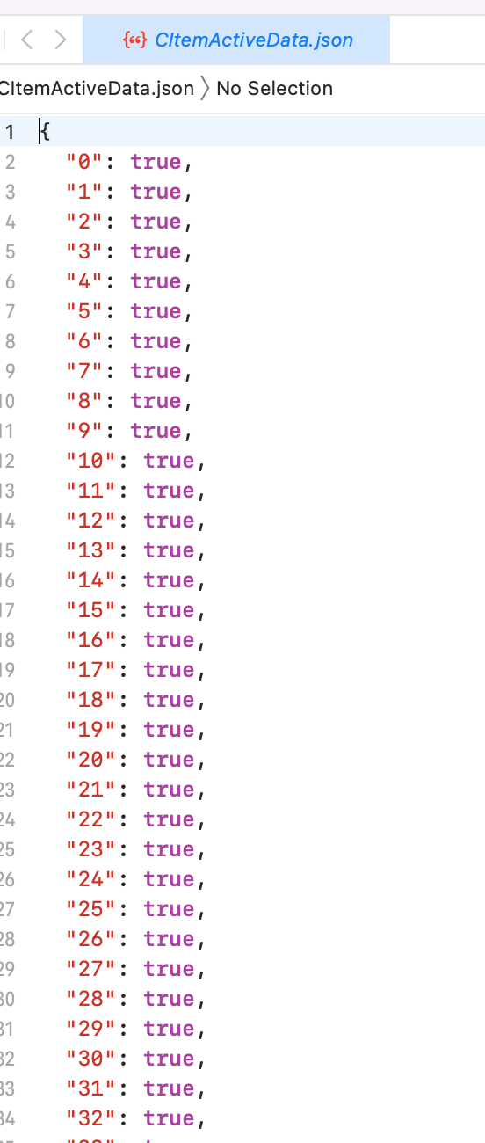
저장 & 불러오기
<- ActiveData 구조 상호작용한 아이템은 true, 그 반대는 false

Slide 13
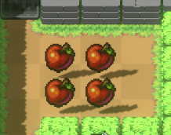
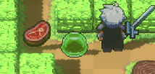
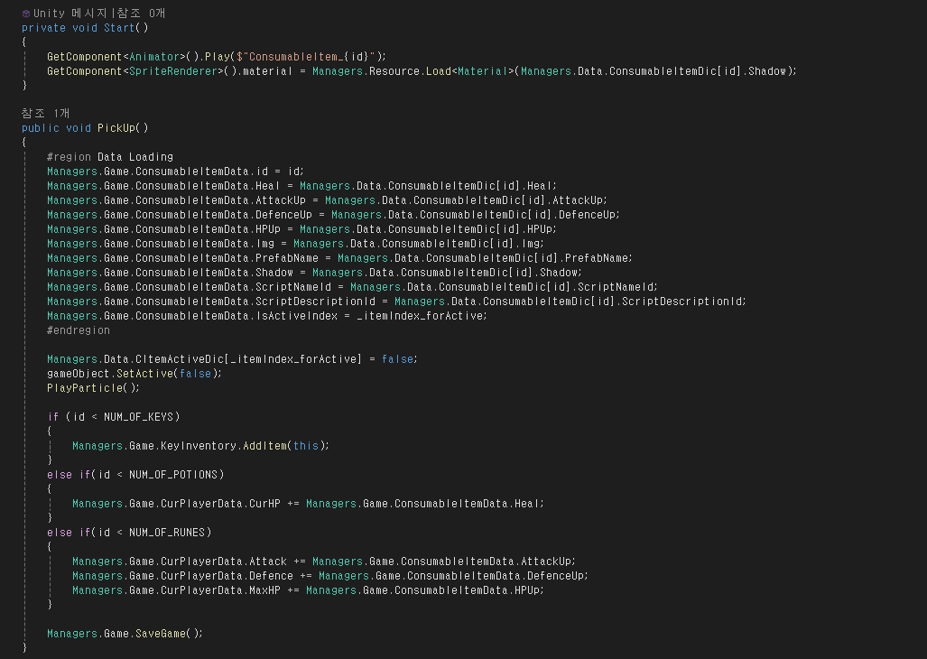
아이템 프리팹 아이템 프리팹을 하나 만들어서 플레이어와 상호작용할 때 데이터를 불러오게 했습니다. 아이템은 고유 Id를 가지고 있으며, Start 함수에서 각각 id에 맞는 애니메이션을 불러옵니다.
같은 프리팹을 사용했지만 애니메이션만 다르게 재생한 모습
Item prefab에 대한 설명

Slide 14
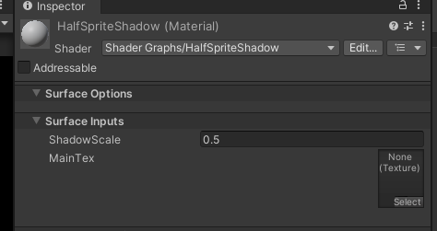
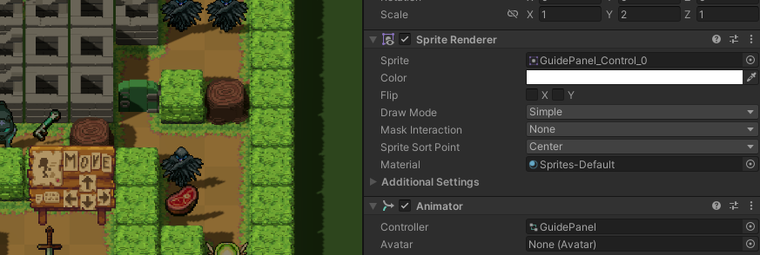
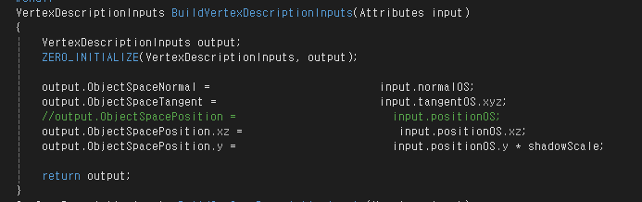
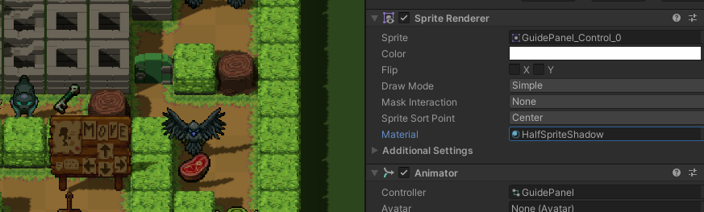
그림자 조절 (쉐이더)
2D 스프라이트는 3D 공간에서 그림자를 생성하지 않아 자체적으로 새로운 쉐이더를 만들어 그림자를 구현했습니다. 그러나 현재 프로젝트는 2.5D 게임으로, 카메라가 60도 기울여진 상태이기 때문에, 스프라이트를 Y Scale을 2배 키워 카메라에 정상적으로 보이게끔 사이즈를 맞췄습니다. 그림자의 크기는 스프라이트의 크기를 반영하므로, 그림자의 크기가 비정상적이었지만 쉐이더의 ShadowCaster부분을 다시 수정하여 프로젝트에서 원하는 그림자를 구현했습니다.
그림자 크기를 변수로 두어 조절할 수 있게 함
그림자가 생기지 않는 모습 (위), 자체 쉐이더를 적용해 그림자가 생긴 모습 (아래)
그림자의 y 스케일만 조정하는 모습

Slide 15
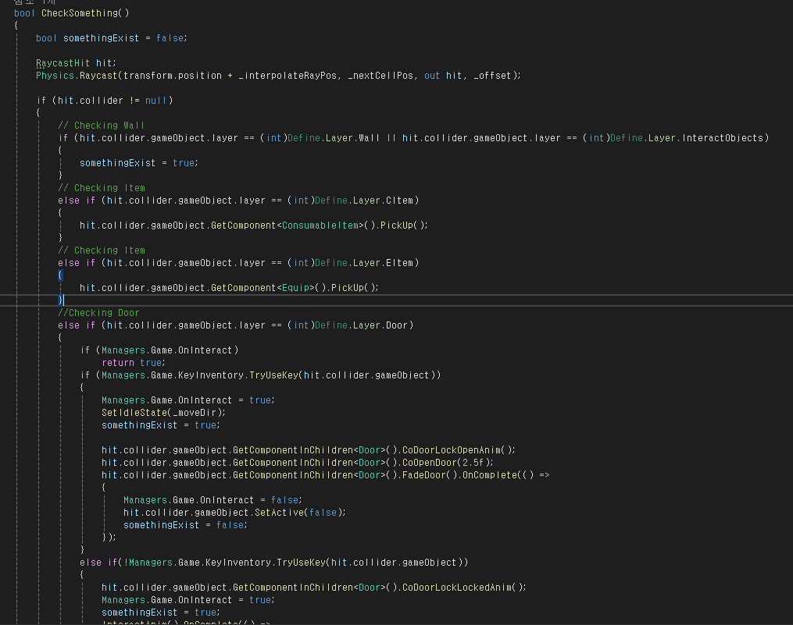
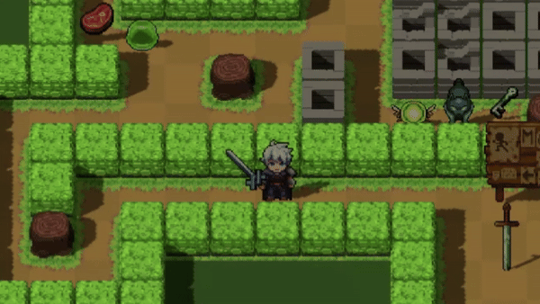
플레이어 셀 움직임
셀 단위로 움직일 수 있게끔 구현하였습니다. 플레이어는 움직일 때마다 Ray를 발사해 앞에 무엇이 있는지 확인합니다.
플레이어 그리드 움직임에 대한 고민, 생각 로직

Slide 16
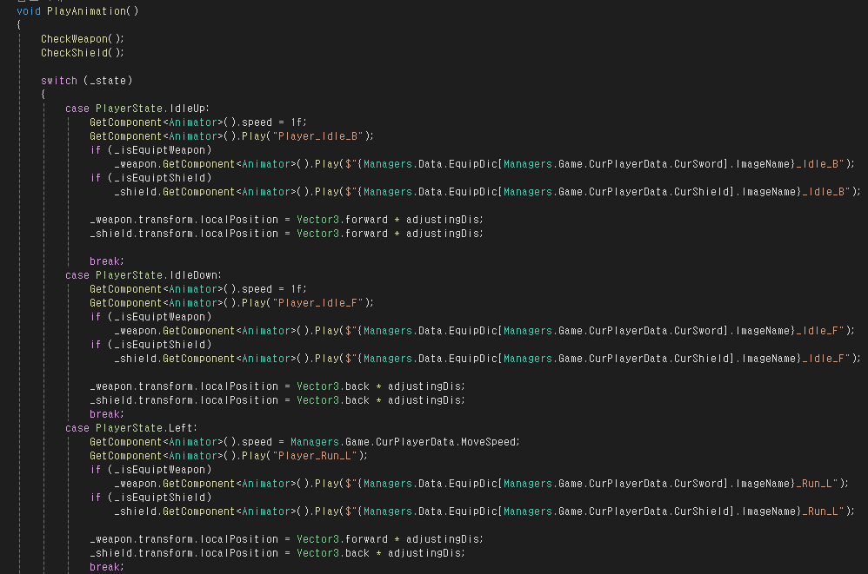
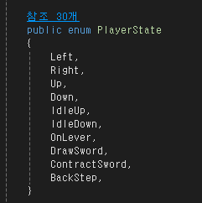
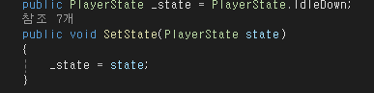
플레이어 애니메이션 FSM(Finite-state machine)을 이용하여 플레이어의 애니메이션을 관리합니다.
코드 간략화, 코드 로직 설명

Slide 17
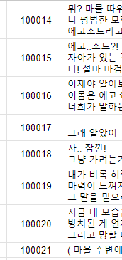
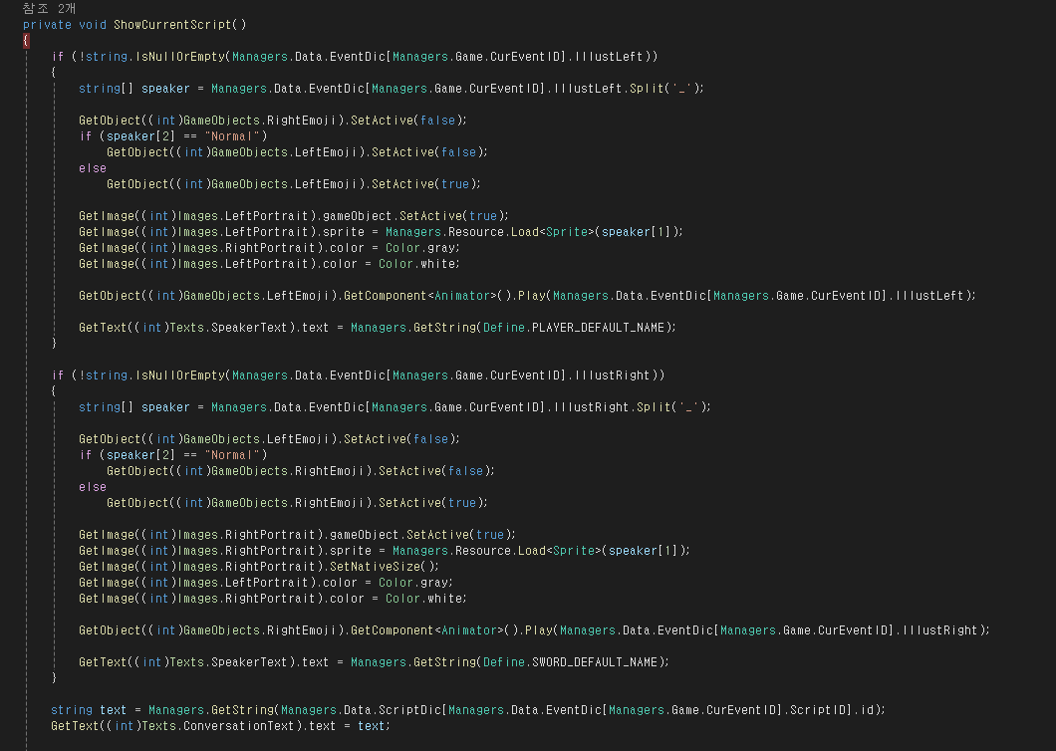
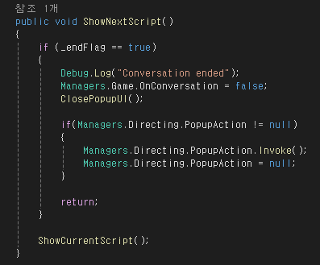
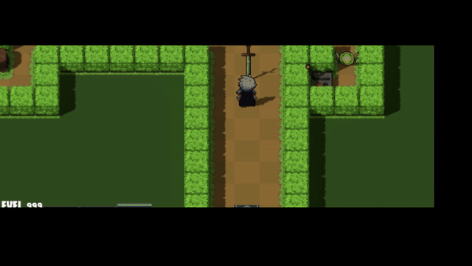
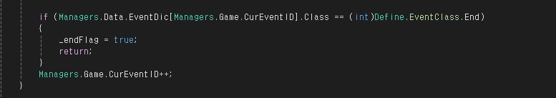
대화창 데이터를 읽어와서, 이벤트에 맞는 이벤트 스크립트를 가져와서 재생합니다.
대화 창 생성 방식에 대해 로직

Slide 18
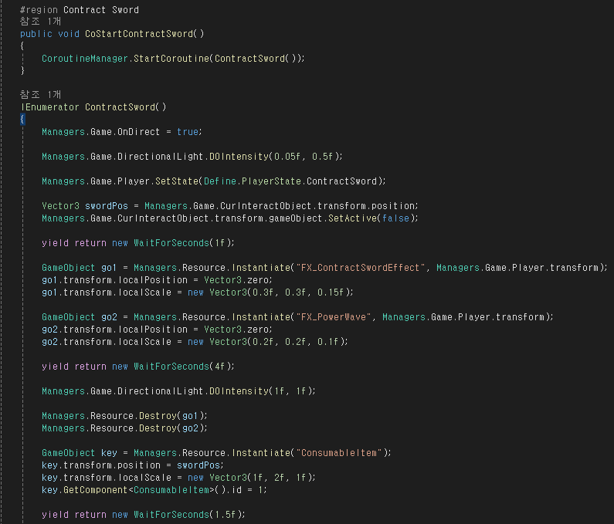
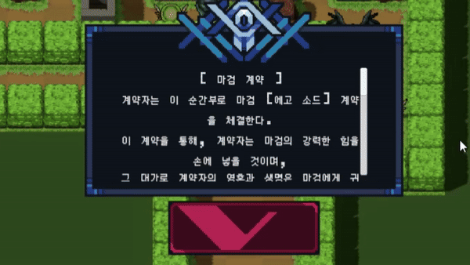
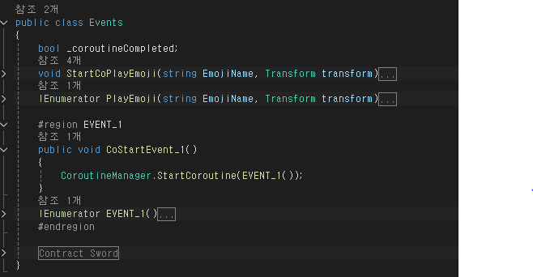
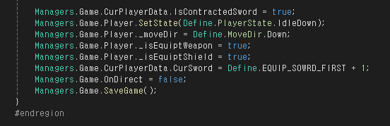
연출 Event 클래스를 따로 만들어 이벤트를 관리했습니다. 이벤트는 코루틴으로 구현했습니다.
연출을 코루틴으로 햇다고 코루틴 집중적으로 설명

Slide 19
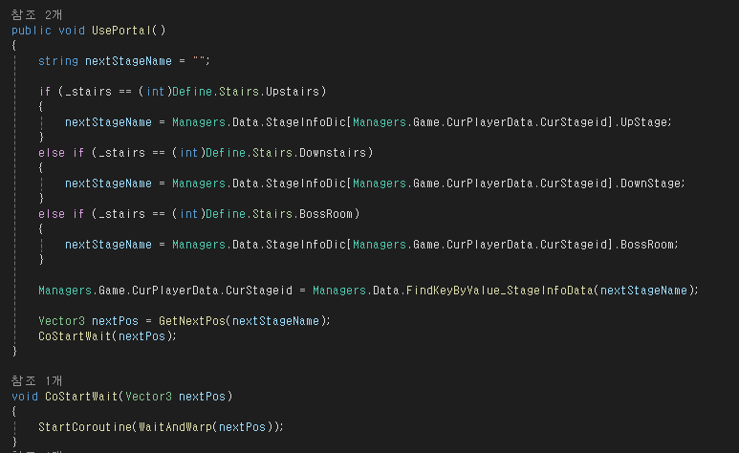
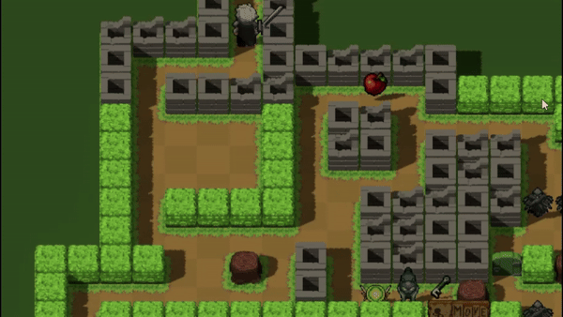
포탈 이동
데이터를 읽어와 포탈을 사용하면 다음 맵으로 이동하게 구현했습니다. 포탈 이동시 페이드 애니메이션을 주어 자연스럽게 연출했습니다.
포탈 이동 로직

Slide 20
여기까지 봐 주셔서 감사합니다.

